Slide 1
Una apreciación: / An assessment:

Slide 2
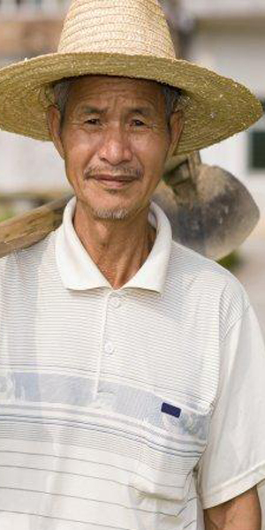
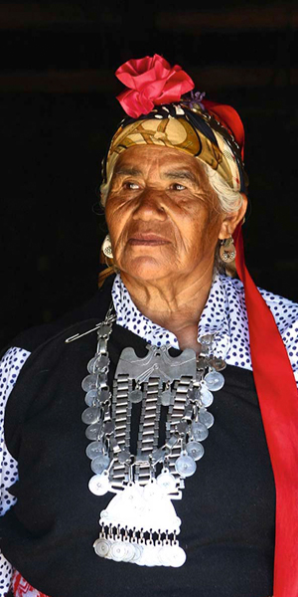
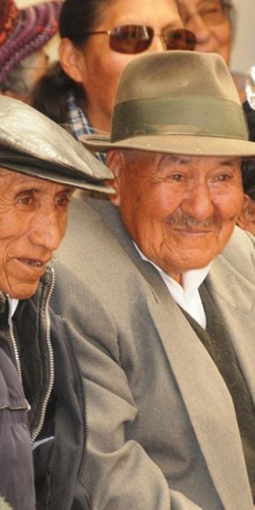
¿Qué voces y rostros NO vemos participando
con suficiente fuerza en esta Cumbre?
What voices and faces are NOT present
with enough strength in this Summit?

Slide 3
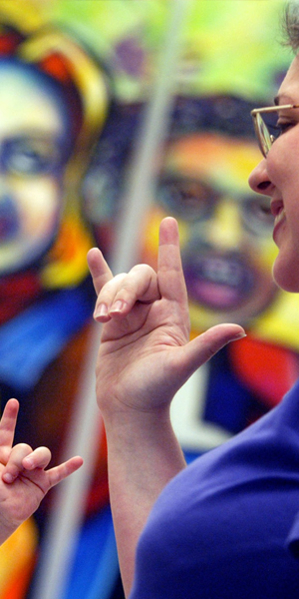
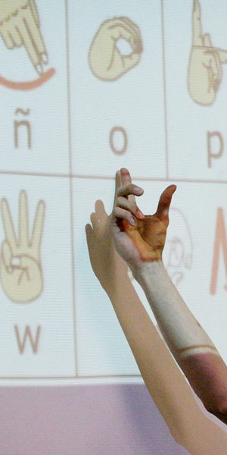
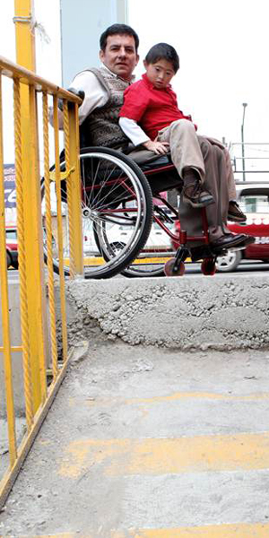
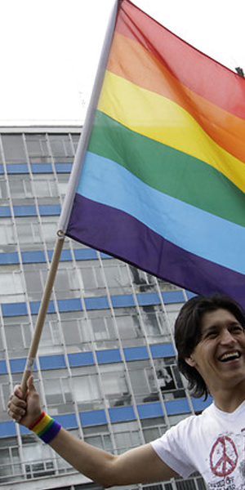
Debemos reducir las barreras previas que
limitan la participación ciudadana en el gobierno abierto
We should reduce the preliminary barriers
that limit civic engagement in open government

Slide 5
IMPACTO ESPERADO
Mayor visibilidad y diversificación de agendas de incidencia desde la sociedad civil, en el marco del gobierno abierto
Mayores posibilidades de aprender de estos agentes y agendas
Expandir perspectivas de impacto, sobre cómo el gobierno abierto contribuye a la transformación de nuestras sociedades
Ampliar nuestras formas de incidencia y maneras de explicar la relevancia del gobierno abierto en la agenda del desarrollo sostenible

Slide 6
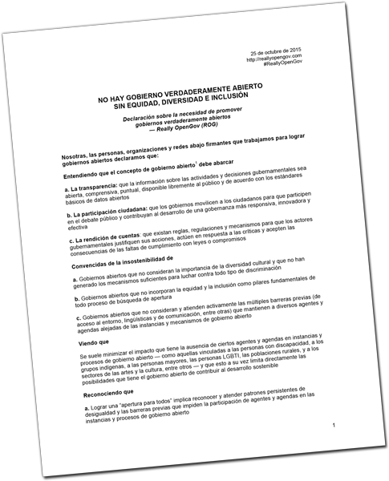
DECLARACIÓN/DECLARATION
“No hay gobierno verdaderamente abierto sin equidad, diversidad e inclusión”.
“It’s not really open government without equity, diversity and inclusion“
FIRMA AQUÍ / SIGN HERE:
http://bit.ly/DeclaracionROG

Slide 7
Pedimos que los gobiernos nacionales:
a. Construyan y adopten, en coordinación con la sociedad civil, criterios para un gobierno verdaderamente abierto o “Criterios ROG” para la eliminación de barreras previas (…)
b. Definan, en coordinación con la sociedad civil, “Orientaciones ROG” para la Unidad de Apoyo (Support Unit) de AGA
Pedimos que las organizaciones de la sociedad civil:
a. Construyan y adopten “Criterios ROG” para la eliminación de barreras previas (…) y que esto se vea reflejado en los Compromisos asumidos en los Planes de Acción

Slide 8
NUESTRAS PROPUESTAS
Generar un “Working Group” y un mecanismo ejecutivo permanente dentro de la Alianza para el Gobierno Abierto (AGA), responsable de desarrollar Criterios y Orientaciones Really OpenGov
Generar conocimiento — encuestas y estudios que permitan visibilizar y comprender las dimensiones del problema
Promover un diálogo global sobre este tema — realización de espacios de intercambio y diálogo a nivel global, regional y nacional
Situar el tema de la equidad, diversidad e inclusión en el gobierno abierto como tema central de la siguiente Cumbre Global de la AGA

Slide 9
reallyopengov.com info@reallyopengov.com
@reallyopengov | #ReallyOpenGov
/reallyopengov
SUSCRIBE NUESTRA DECLARACIÓN / SIGN OUR DECLARATION
http://bit.ly/DeclaracionROG
Equipo ROG: Chile
Paraguay
Perú
Bolivia
Brasil

